Slide 1



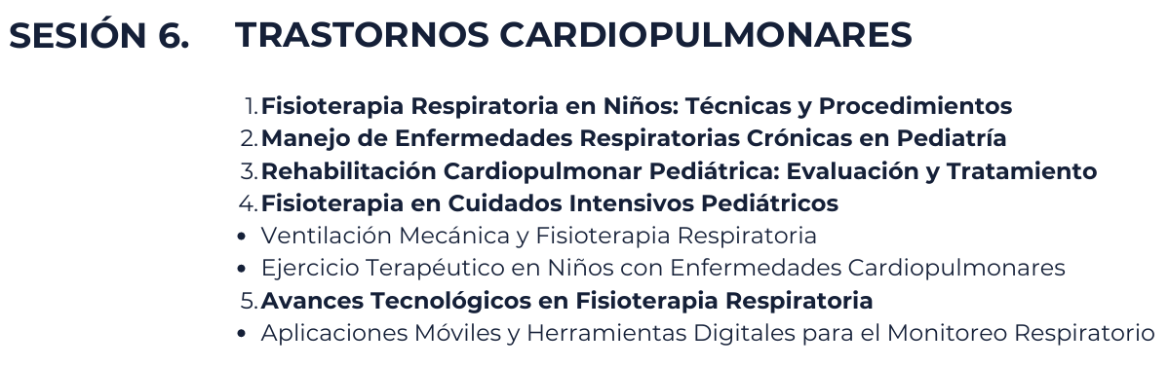
Jose Manuel Herrera Barrera
Fisioterapeuta de la Universidad de La Sabana
Mg. Educación Médica Universidad de La Sabana
Aspirante a estudios doctorales
19 de Octubre del 2025

Slide 2
Al final de la Sesión 6 estará capacitado para evaluar y abordar trastornos cardiopulmonares en la población pediátrica.
Comprenderán el tratamiento de patologías como el asma, displasia broncopulmonar y fibrosis quística, así como el manejo postquirúrgico de afecciones cardiopulmonares. Adquirirán conocimientos teóricos y prácticos sobre fisioterapia respiratoria, técnicas de expansión pulmonar, drenaje postural, ventilación no invasiva y el uso de tecnologías avanzadas en rehabilitación cardiopulmonar.

Slide 3
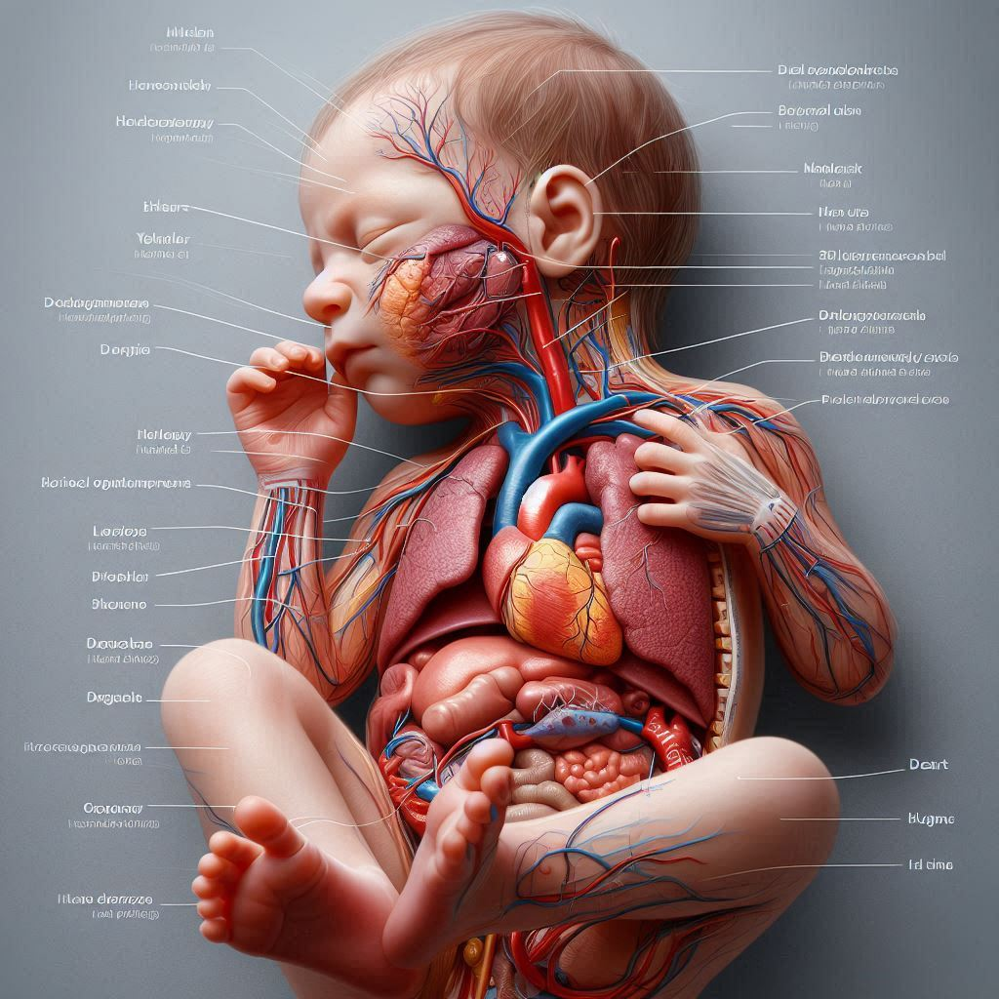
¿Qué les llamó la atención del material de lectura?
Credenciales de contenido. Generado con IA ∙ Enero de 2025. Bing Image Creator

Slide 4
Anatomía y Fisiología general

Slide 5
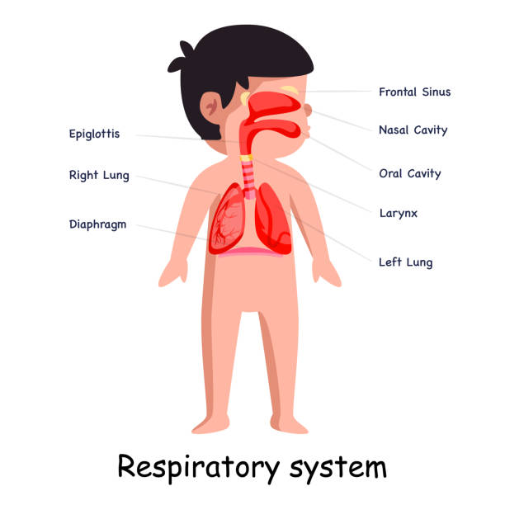
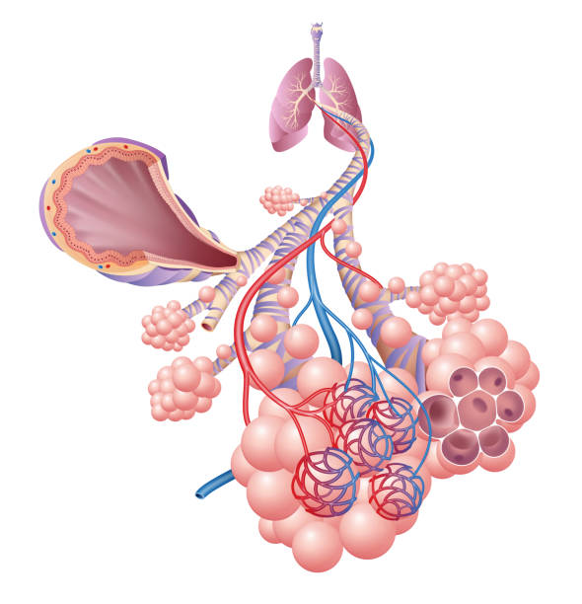

Slide 6
Vía aérea superior más estrecha, mayor resistencia
Mayor frecuencia respiratoria
Menor capacidad residual funcional

Slide 7
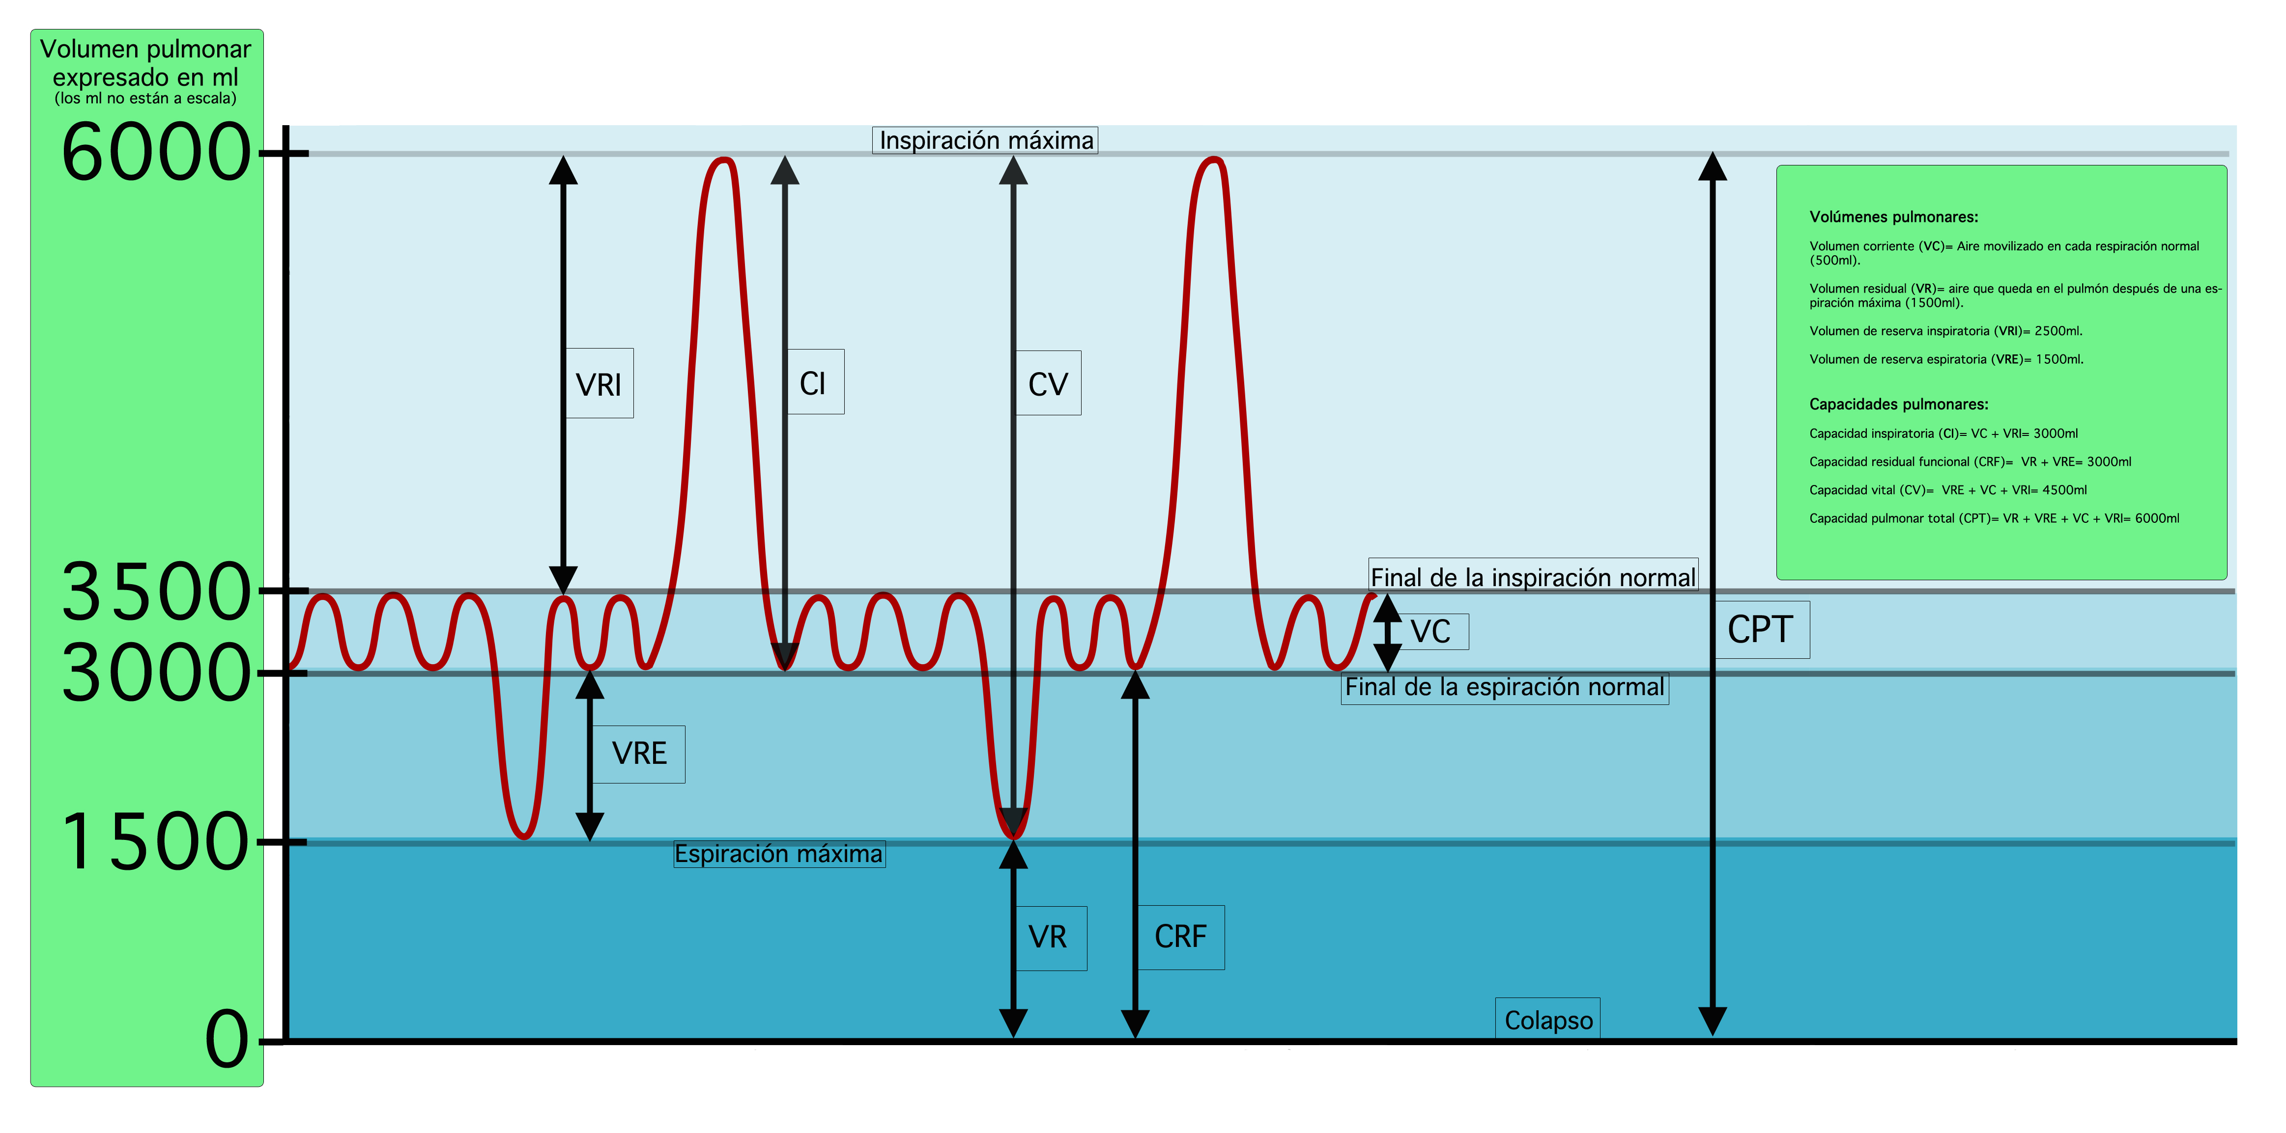
Vía aérea superior más estrecha
Mayor frecuencia respiratoria
Menor capacidad residual funcional

Slide 8
Práctica
Vía aérea superior más estrecha
Mayor frecuencia respiratoria
Menor capacidad residual funcional

Slide 9
Práctica
Vía aérea superior más estrecha
Mayor frecuencia respiratoria
Menor capacidad residual funcional

Slide 10
Fisioterapia respiratoria en niños:
Técnicas y procedimientos

Slide 11
Técnicas de limpieza nasal
-Lavado nasal
https://youtu.be/hVrB4pXug0g?si=_dRlm1A3knMSXXG8&t=228https://youtu.be/hVrB4pXug0g?si=_dRlm1A3knMSXXG8&t=228
1 a 3ml x fosa nasal <6 meses
3 a 5ml x fosa nasal 6 a 24 meses
5 a 10ml x fosa nasal 2 a 6 años
10 a 30ml x fosa nasal >6 años

Slide 12
Técnicas de limpieza broncopulmonar
-Desobstrucción Rinofaríngea retrógrada (DRR)
https://www.youtube.com/watch?v=JBY1nHK1S6g
1 a 2ml x fosa nasal <6 meses
Hasta 3ml x fosa nasal >6 meses

Slide 13
Técnicas de limpieza broncopulmonar
-Nasoaspiración activa
https://www.youtube.com/watch?v=gaB7bidOW44
1 a 2ml x fosa nasal <6 meses
Hasta 2ml x fosa nasal >6 meses

Slide 14
Técnicas de limpieza broncopulmonar
-Espiración lenta prolongada (ELPr)
https://youtu.be/v6vcI_A3oP8?si=8zsMRwyFjDYdzaaa&t=124

Slide 15
Técnicas de limpieza broncopulmonar
-Drenaje autógeno
https://youtu.be/rWhSklRetLY?si=trR9q4tvmrISNS_q&t=16

Slide 16
Técnicas de limpieza broncopulmonar
-Drenaje autógeno v2.0
https://www.youtube.com/watch?v=RdLkJ0RK-dU

Slide 17
Técnicas de limpieza broncopulmonar
-Lavado nasal + drenaje autógeno
https://youtu.be/c80luPzdl_U?si=yAJ1jEzo6FMrlHDB&t=145

Slide 18
Técnicas de limpieza broncopulmonar
-Drenaje postural
-Percusión torácica
-Vibración torácica
-Tos asistida y dirigida

Slide 19
Manejo de enfermedades crónicas respiratorias

Slide 20
Técnicas de limpieza broncopulmonar
-Aumento de secreciones
Fibrosis quística, infecciones respiratorias crónicas
-Alteraciones en la dinámica respiratoria
Asma, PC, escoliosis severa, síndromes genéticos
Educación al paciente y a la familia
DBP

Slide 21
Dispositivos de oscilación pulmonar
Flutter
https://youtu.be/FPwwqOvZSyw?si=wFB9xBhQqWxcojKL&t=52
Acapella
https://youtu.be/qL86Y7-msYE?si=gHJqqFxjH_XEpxI0&t=381

Slide 22
Rehabilitación cardiopulmonar: evaluación y tratamiento

Slide 23
Auscultación
Sibilancias: Asma, bronquiolitis, DBP
https://www.youtube.com/watch?v=j6e2AtLep_w
Crépitos: Neumonía, bronquiolitis, FQ
https://www.youtube.com/watch?v=YFBvnFWCi1s
Estridor: Laringitis, epiglotitis
https://www.youtube.com/watch?v=ydIMA2kczmA
Roncus: Bronquitis, asma, infecciones con secreciones
https://www.youtube.com/watch?v=CCUhVxAsA44

Slide 24
Fisioterapia en cuidados intensivos pediátricos

Slide 25
Ventilación mecánica
-FiO2
-Volumen corriente
-Frecuencia respiratoria
-PEEP (Positive End Expiration Preassure)
-PIP (Peak Inspiration Preassure)
-PaO2
-PaCO2
-SIMV (ven-mand-inter-sinc.)
-VCV (ven. Volumen)
-VCP (ven. Presión)
-PSV (presión sopor)
-CPAP y BiPAP

Slide 26
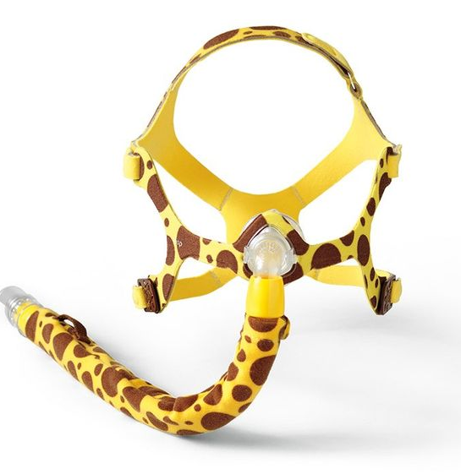
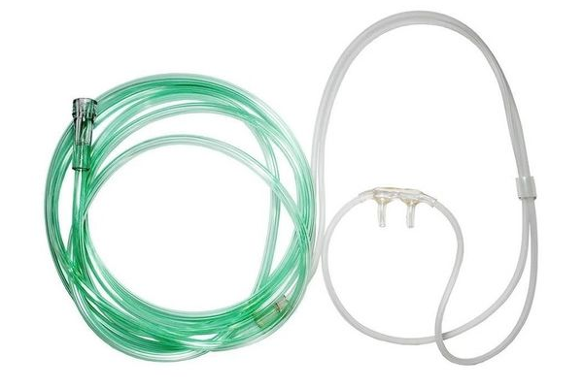
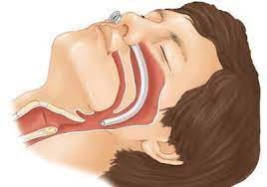
Ventilación mecánica
Bajo Flujo
Cánula nasal
Mascarillas nasales
Tubo nasofaríngeo

Slide 27
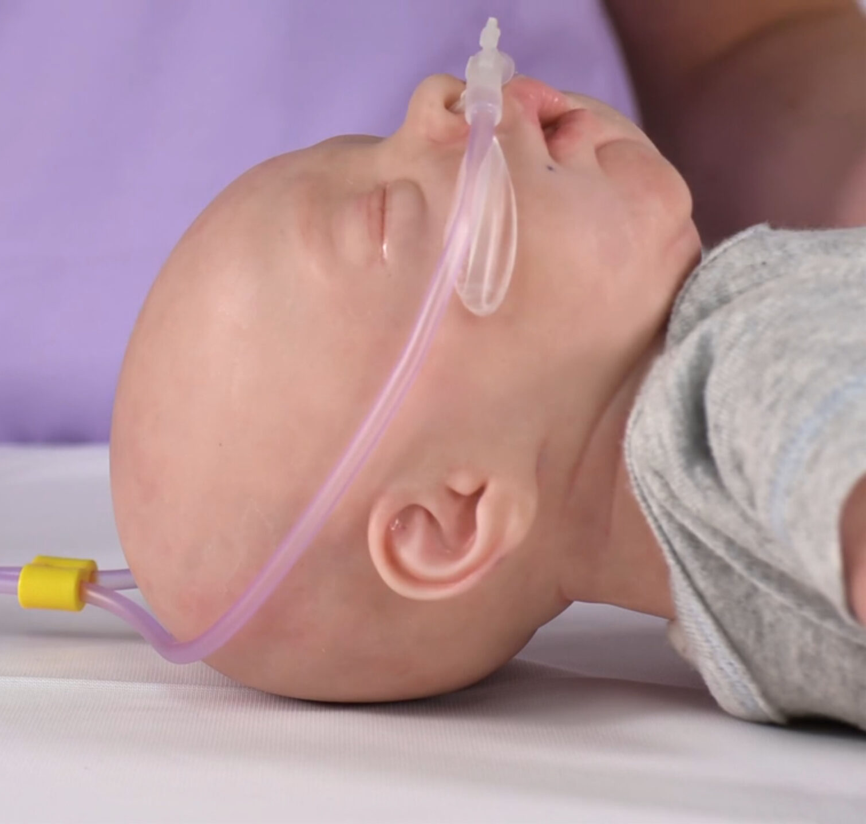
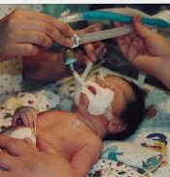
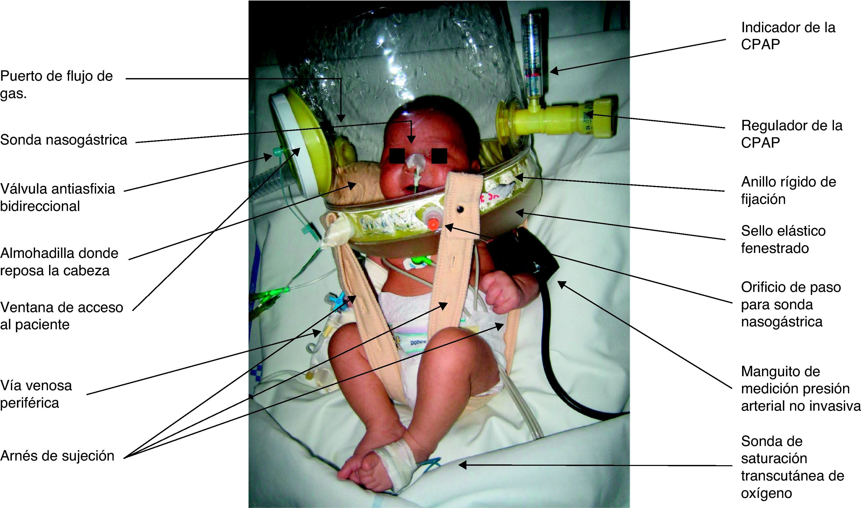
Ventilación mecánica
Alto flujo
Cánula nasal
Tubo traqueal
Casco CPAP

Slide 28
Ejercicio terapéutico

Slide 29
E.T. UCI
Movilización temprana:
Cambios de posición pasiva o activo asistida
Drenaje postural
Ejercicios respiratorios
Expansión pulmonar
Entrenamiento diafragmático
Tos y eliminación de secreciones

Slide 30
Avances Tecnológicos en Fisioterapia Respiratoria Aplicaciones Móviles y Herramientas Digitales para el Monitoreo Respiratorio

Slide 31
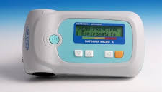
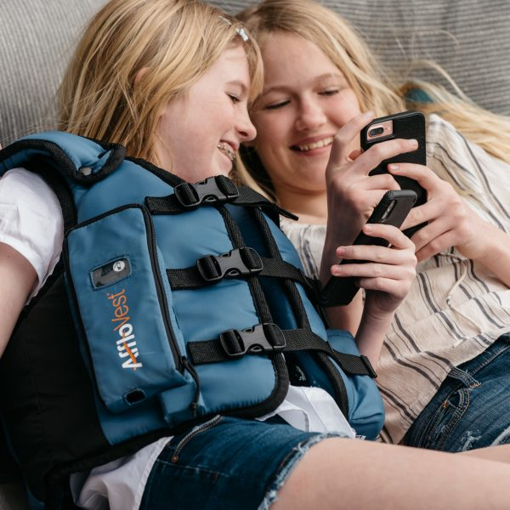
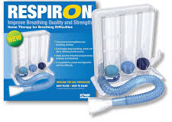
Chaleco oscilación A.F.
Incentivo
Espirómetro portátil

Slide 32
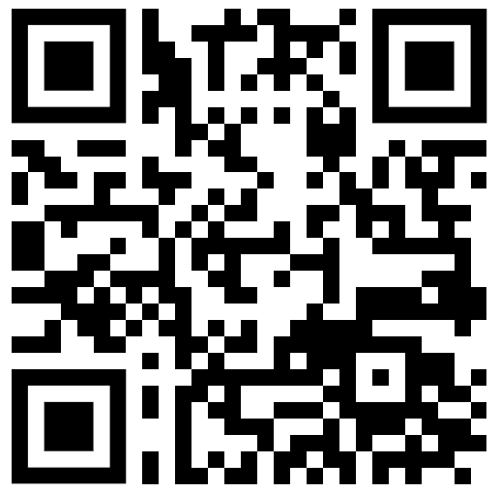
https://forms.gle/TwS8Yh5rKA3eydpd7

